Slide 1





Université de Toulon
START‘UP: Fifatest
Fifamè Elfride HONVOU
16octore 2025
SAE 54

Slide 2



Donner aux femmes un outil précis, réutilisable et durable pour confirmer la période d’ovulation et une grossesse : une innovation au service de la santé et de la planète.
Aujourd’hui, les tests de grossesse sont majoritairement urinaires, souvent jetables, peu précis en tout début de grossesse et générateurs de beaucoup de déchets. Mon travail s’intéresse à une alternative innovante : un dispositif sanguin réutilisable, simple et fiable, permettant de mesurer les concentrations de différentes hormones responsables de la fonction ovulatoire (FSH, LH, prolactine, TSH, AMH, et +/- progestérone) et aussi une précocité dès le 6e jour après la fécondation le taux de béta HCG dans le sang, bien avant qu'il ne soit détectable dans les urines à domicile. Ce projet se situe au croisement de la santé publique, de l’innovation biomédicale et de la durabilité environnementale.
Présentation générale
fifatest

Slide 3



CHARTE DU PROJET
Contexte
Objectifs
Equipe
Prévision budgétaire
Les tests de grossesse urinaires, jetables et peu fiables au tout début, posent des enjeux économiques et environnementaux. Un dispositif sanguin réutilisable à domicile représente une solution durable, précise
Concevoir un dispositif portable et fiable pour détecter précocement l’hormone hCG, simple d’utilisation, accessible et respectueux de l’environnement.
Réduire l’usage des tests urinaires jetables tout en respectant les normes et exigences réglementaires (norme CE, ISO, dispositifs médicaux). ce projet peut être établir dans 10 ans après avoir vérifier tout les paramètre.
Cmoi :responsable scientifique
— un responsable administratif et financier
—une charge de com, un technicien/ingenieur d´étude
R&D et prototype : 35 000 – 45 000 €
Ressources humaines : 30 000 – 40 000 €
Étude marché, design et communication : 8 000 – 13 000 €
Réglementation & certification : 10 000 – 15 000 €
Total estimatif : 80 000 – 110 000 €

Slide 4
source :mes idées;’goolgle chat gpt
Conclusion
Ce projet permettra de savoir rapidement et de façon fiable si une femme est en période d’ovulation et aussi planifier ou de vérifier une grossesse , tout en réduisant le stress; les déchets et les coûts grâce à un test réutilisable. Il est simple à utiliser à la maison et combine intelligemment la biochimie et la technologie pour créer un dispositif pratique et innovant.

Slide 5
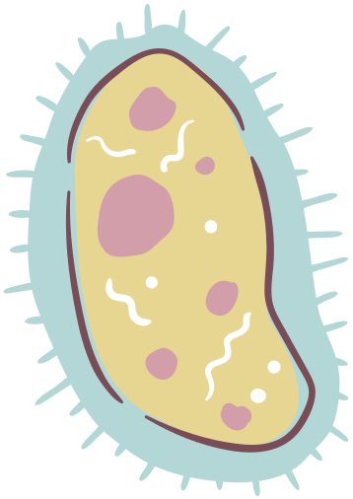

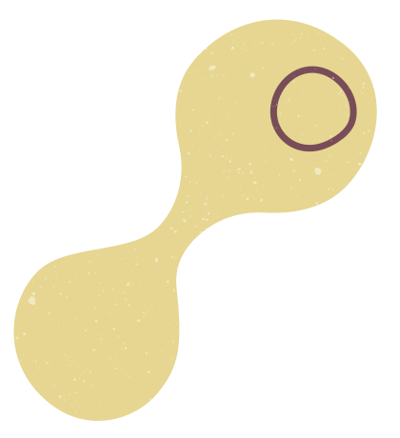

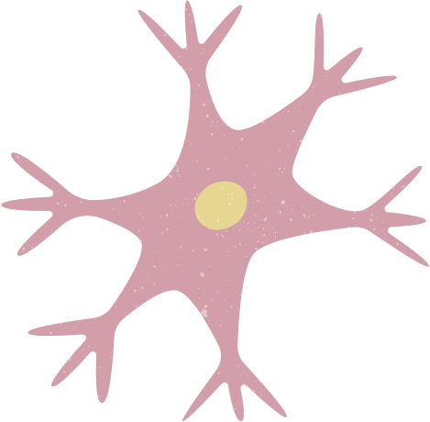
BIBLIOGRAPHIE:
test d’ovulation
TITRE:
auteurs | revue de publication | date | volume/issue | type
sarah weddell eta.l | Current opinion on for science | 29jan-dec 2019 | - | article scientifique
ABSTRACT:
DONNÉES EXTRAITES:
Objectives: A prospective, randomized controlled trial in women seeking to conceive examined the impact of using ovulation tests on self-reported levels of stress, psychological well-being, and quality of life in women with unexplained infertility.
Method: The test group used a home ovulation test to detect the day of ovulation, whereas the control group were provided with a predicted day of ovulation based on the average length of menstrual cycle reported during study recruitment. Volunteers collected their first morning urine samples to evaluate biochemical levels of stress (urinary cortisol and estrone-3-glucouronide) and completed questionnaires over two complete menstrual cycles.

Slide 6
BIBLIOGRAPHIE:
test d’ovulation
TITRE:
auteurs | revue de publication | date | volume/issue | type
S A Butler,S A Khanlian,L ACole | Current opinion on for science | dec 2001 | - | article scientifique
ABSTRACT:
DONNÉES EXTRAITES:
Abstrait
Background: Home pregnancy testing devices claim >99% diagnostic accuracy for pregnancy and utility on the first day of the missed menses or earlier. We investigated the forms of human chorionic gonadotropin (hCG) in early pregnancy urines, the diagnostic accuracy claim, and the abilities of 15 devices to detect the different forms of hCG.
Methods: We measured the concentrations of regular hCG and hyperglycosylated hCG (H-hCG, a large hCG variant) in 592 urines. Fifteen home devices were tested according to manufacturers' instructions with regular hCG and H-hCG diluted in urine.

Slide 7
Un grand merci
POUR VOTRE ATTENTION !

